Slide 1

深圳市宝山技工学校
Shenzhen Baoshan Technlcal School
工业机器人离线编程
--1.1搭建汽车车门激光切割工作站仿真环境
主讲：郑友龙

Slide 2
深圳市宝山技工学校
Shenzhen Baoshan Technlcal School
1.1搭建汽车车门激光切割工作站仿真环境
任务概述
某系统集成商为一汽车零部件制造企业提供了一套工业机械激光切割工作站项目方案，现需对项目方案的可行性进行验证，项目负责人向仿真技术员下达可验证任务要求，仿真技术员根据客户要求在两天内利用仿真软件完成虚拟仿真环境布局，要求与真实环境一致。

Slide 3
深圳市宝山技工学校
Shenzhen Baoshan Technlcal School
1.1搭建汽车车门激光切割工作站仿真环境
学习目标：
1.会创建一个机器人仿真系统；
2.能根据任务要求完成模型导入和环境布局；

Slide 4
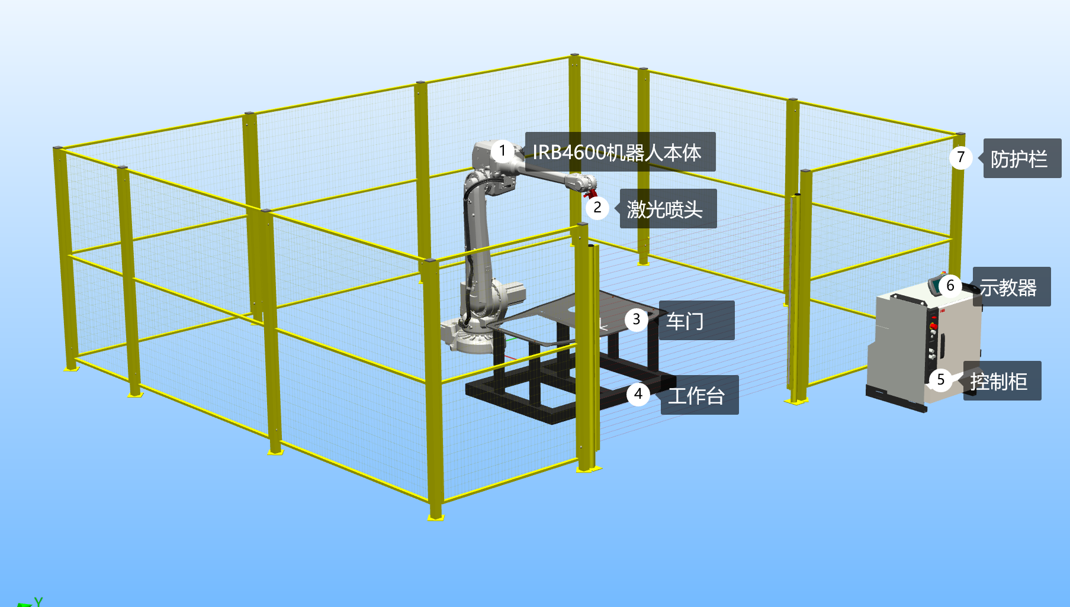
深圳市宝山技工学校
Shenzhen Baoshan Technlcal School
一、汽车车门激光切割整体布局图
1.机器人本体
2.激光喷头
3.车门
4.工作台
5.机器人控制柜
6.示教器
7.防护栏

Slide 5
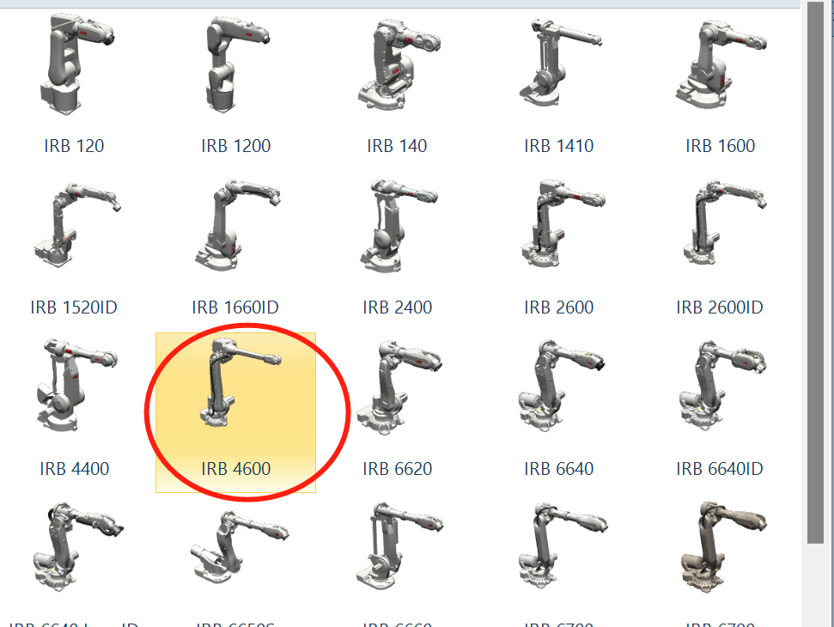
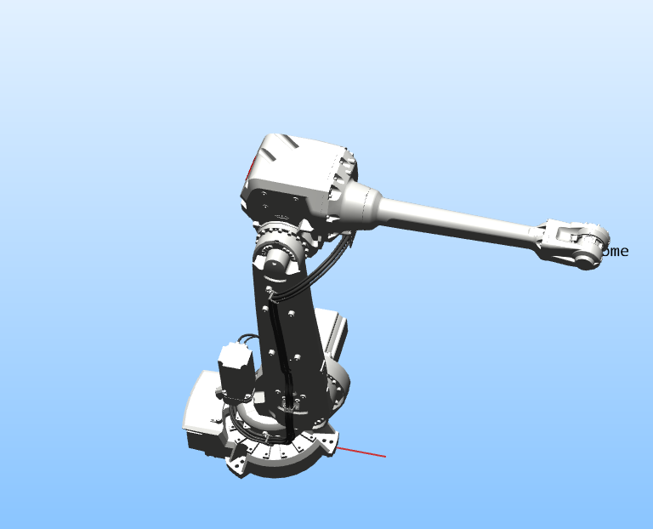
深圳市宝山技工学校
Shenzhen Baoshan Technlcal School
二、搭建激光工作站仿真环境
1.导入IRB4600机器人本体；

Slide 6
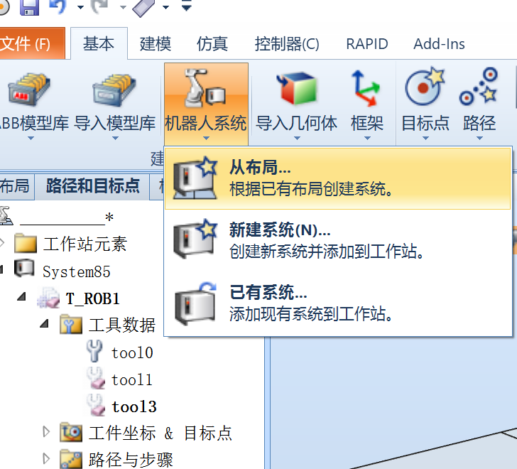
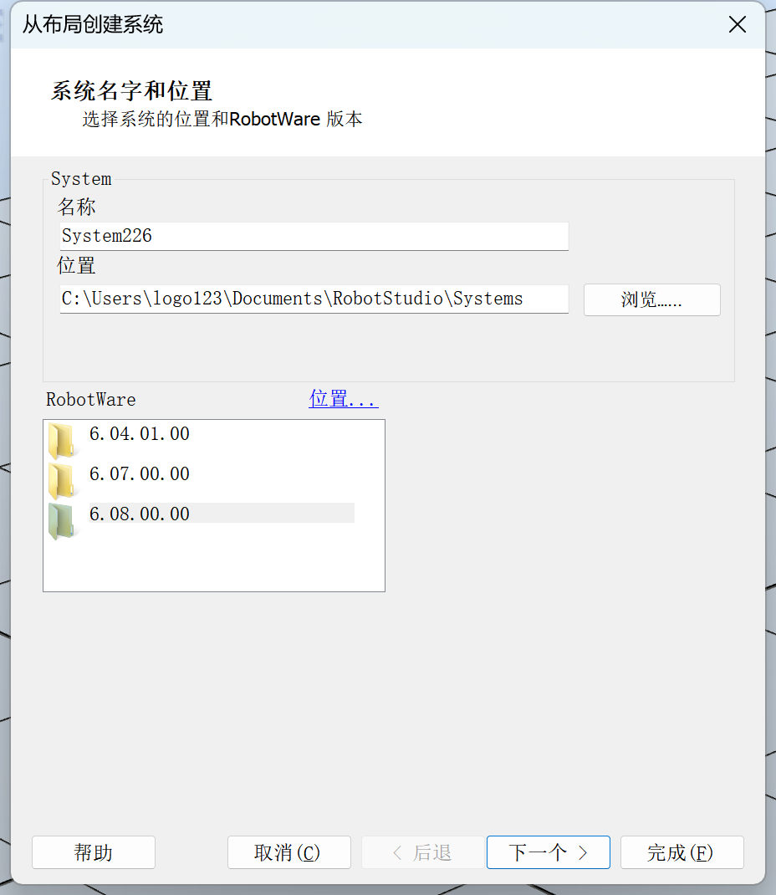
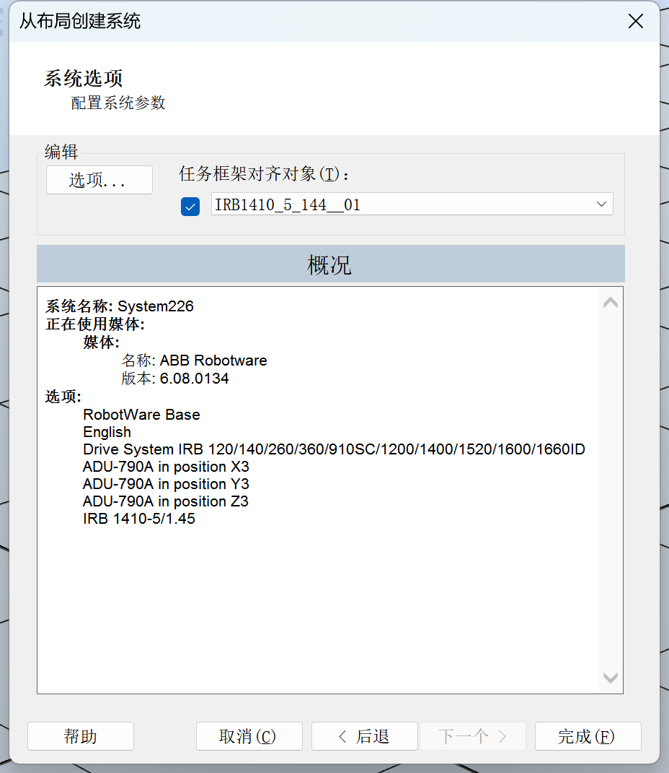
深圳市宝山技工学校
Shenzhen Baoshan Technlcal School
二、搭建激光工作站仿真环境
1.导入IRB4600机器人本体；
2.从布局创建系统；

Slide 7
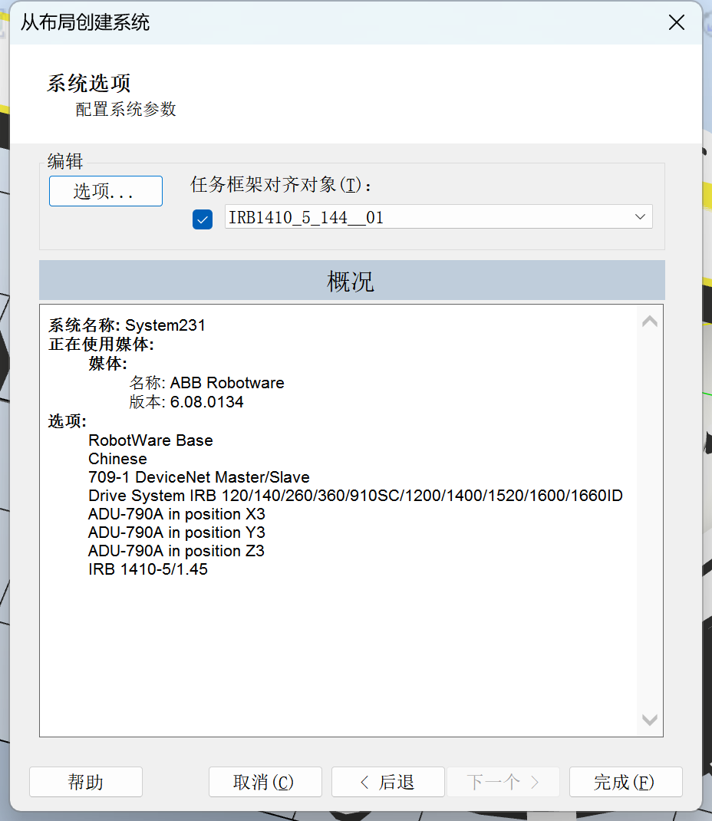
深圳市宝山技工学校
Shenzhen Baoshan Technlcal School
二、搭建激光工作站仿真环境
1.导入IRB4600机器人本体；
2.从布局创建系统；
3.系统选项中，选择中文以及709-1系统选项

Slide 8
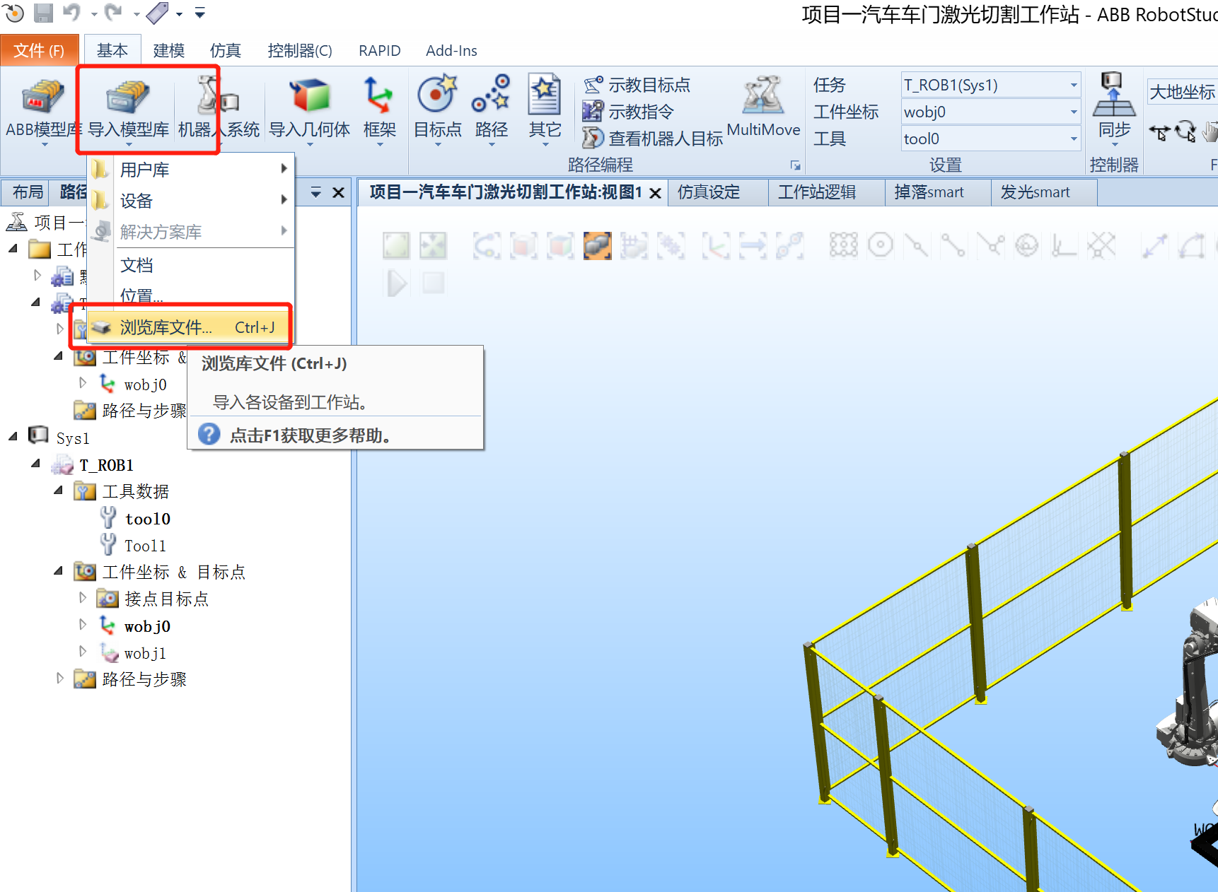
深圳市宝山技工学校
Shenzhen Baoshan Technlcal School
二、搭建激光工作站仿真环境
1.导入IRB4600机器人本体；
2.从布局创建系统；
3.系统选项中，选择中文以及709-1系统选项
4.导入其他部件，如：切割工件、工作台、激光切割工具、控制柜、示教器、防护栏等

Slide 9
深圳市宝山技工学校
Shenzhen Baoshan Technlcal School
二、搭建激光工作站仿真环境

Slide 10
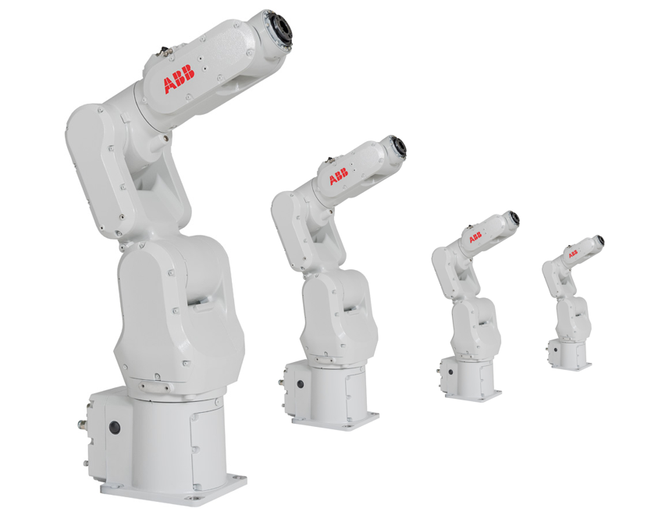
深圳市宝山技工学校
Shenzhen Baoshan Technlcal School
小结:
搭建仿真工作站的一般步骤：
1.导入合适的机器人模型；
2.创建机器人系统；
3.导入CAD solidworks等三维模型；
4.调整各模型位置。

Slide 11
深圳市宝山技工学校
Shenzhen Baoshan Technlcal School
思考：
1.创建机器人系统需要注意哪些问题？
2.机器人工作站可以支持哪些模型的导入？

Slide 12
深圳市宝山技工学校
Shenzhen Baoshan Technlcal School
谢
谢
观
赏

